Slide 1
Педагогтық
әдеп
Ппх-11 Маликова Ф.Б.

Slide 2

Педагогикалық әдеп – оқытушының аса бағалы педагогтық қасиеті

Slide 3
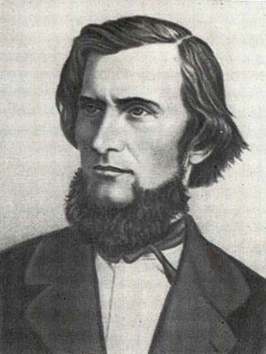
К. Д. Ушинский: «педагогика теориясын қаншама жетiк бiлгенiмен, педагогтық әдептiң қыр-сырын меңгермейiнше, бұған оның қолы жетпейдi»

Slide 4
Педагогқа тән қасиеттер
Педагог
Тәрбиелі
Төзімді
Әділ
Байқағыш

Slide 5
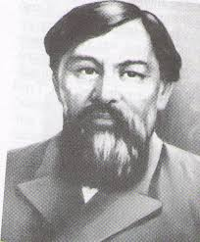
“Мұғалім балалармен сөйлескенде ашуланбай, күйгелектенбей, сабырлықпен сөйлеп, шұбалаңқы сөздермен керексіз терминдерді қолданбастан, әрбір затты ықыласпен, қарапайым тілмен түсіндіру керек”
Ы. Алтынсарин

Slide 6
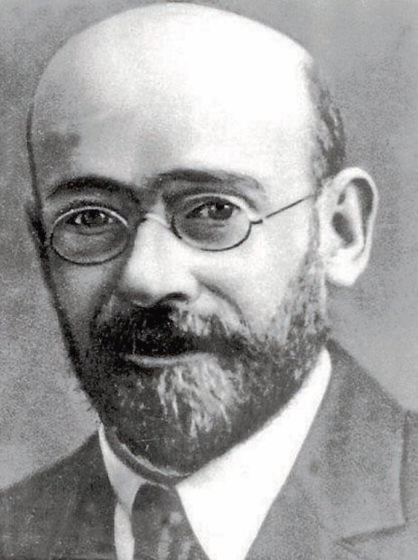
Педагогтық әдепте бастысы- оқушының жүрегіне жол таба білу
Януш Корчак:
«Мен мынаған кәміл сенімдімін, онсыз мұғалім бала жүрегінен орын ала алмайды. Ең негізгісі әр мұғалім өзінің де бала болғанын ешқашан ұмытпағаны дұрыс.”

Slide 7
Ұрпаққа қалдырар мәңгілік байлық-білім мен тәрбие.
Ал сол құндылық мұғалімнің уысында.

Slide 8
Назарларыңызға рахмет

